Slide 1


Slide 2
Sistema de reserva - registro de citas
y sistema de facturación por servicio de
consulta dental de una Clínica.
UNIVERSIDAD TECNOLOGICA DEL PERÚ
PROFESOR: JUAN LUIS MAGALLANES RODRIGUEZ
CURSO: INTEGRADOR 1: Sistemas - Software

Slide 3

Integrantes
Freitas Cespedes, Cesar Alberto
Jiménez Gómez, Carlos
Vásquez Pérez, Luis Francisco

Slide 4
CAPÍTULO
MARCO TEÓRICO

Slide 5
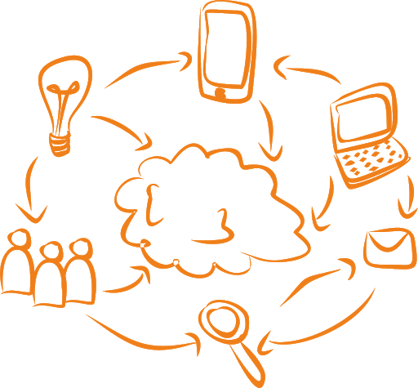
DENTALSYS
2.1 Marco teórico de programación orientada a objetos.
NetBeans Java.
Clases.
Objetos.
Métodos.
Constructores.

Slide 6
DENTALSYS
2.1 Marco teórico de programación orientada a objetos.
Herencia.
Polimorfismo.
Arrays / Arrays Multidimensionales
ARQUITECTURA N CAPAS
PHPMYADMIN:

Slide 7

DENTALSYS
2.2. Breve reseña histórica de la empresa.
En el año 2010 se inaugura la CLÍNICA DE ESPECIALIDADES ODONTOLÓGICAS DENTAL`S PRO.
Se ha consolidado como un referente en servicios de salud y estética oral gracias al arduo compromiso de sus colaboradores y demostrándole a los pacientes la importancia del cuidado de la salud oral y de cómo todo es posible en cuanto a la odontología se refiere. Ortodoncia, Odontología Estética, Endodoncia, Periodoncia, Cirugía Oral y Radiografías

Slide 8

DENTALSYS
2.3. Definición del sistema.
2.3.1. Sistema de Citas Médicas.
De acuerdo con (Vásquez Torres, 2012); es que el usuario de salud accede a reservar su cita de una forma inmediata y óptima para poder disminuir el tiempo de retraso y atender así de una forma adecuada, sin poder realizar colas

Slide 9

DENTALSYS
2.3. Definición del sistema.
2.3.2. Sistema de facturación.
Los sistemas de facturación son una herramienta importante que aporta muchas ventajas en los negocios y grandes empresas ya que facilita en gran parte el trabajo manual para la elaboración de facturas.

Slide 10
DENTALSYS
2.3.2. Sistema de facturación.
Hay que tomar en cuenta que en las facturas se pueden ver todos los movimientos de dineros tanto, como entradas y salidas, también estas son un apoyo para los cálculos contable, una empresa debe de contar con el registro de todas las facturas ya que en estas están son el soporte claro de la contabilidad, por lo tanto, contar con un sistema de facturación se garantiza un registro exacto y no vulnerable a perdidas

Slide 11
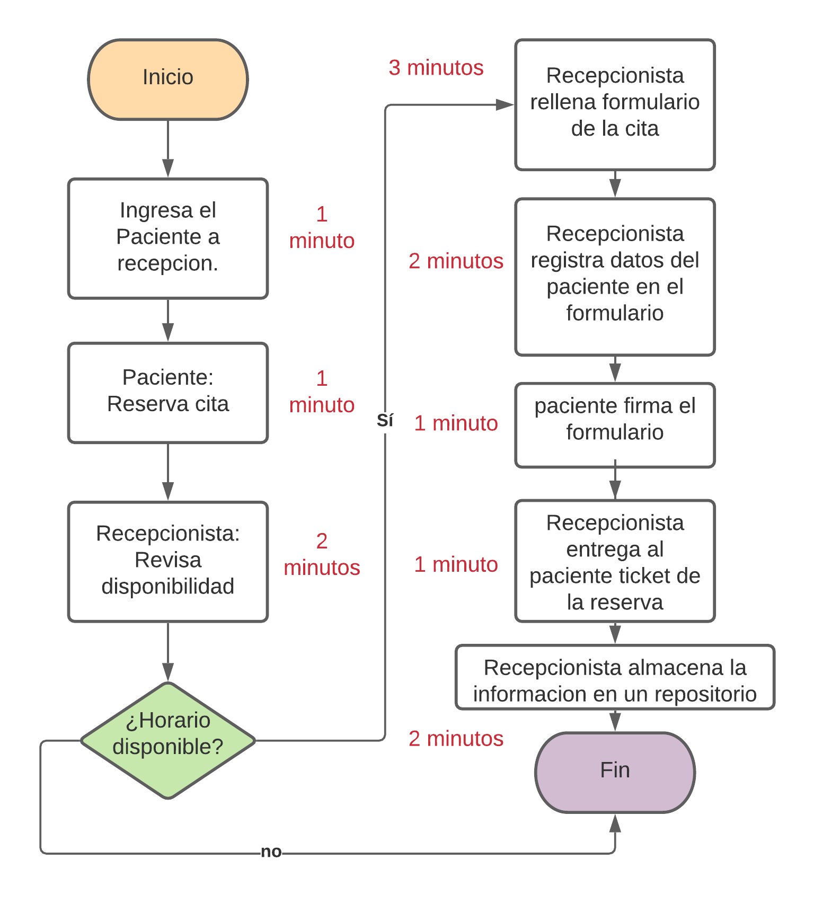
DENTALSYS
DENTALSYS
DENTALSYS
Figura 1.
2.4. Descripción de la secuencia de pasos del proceso actual del sistema
Sistema de Citas Médicas.

Slide 12
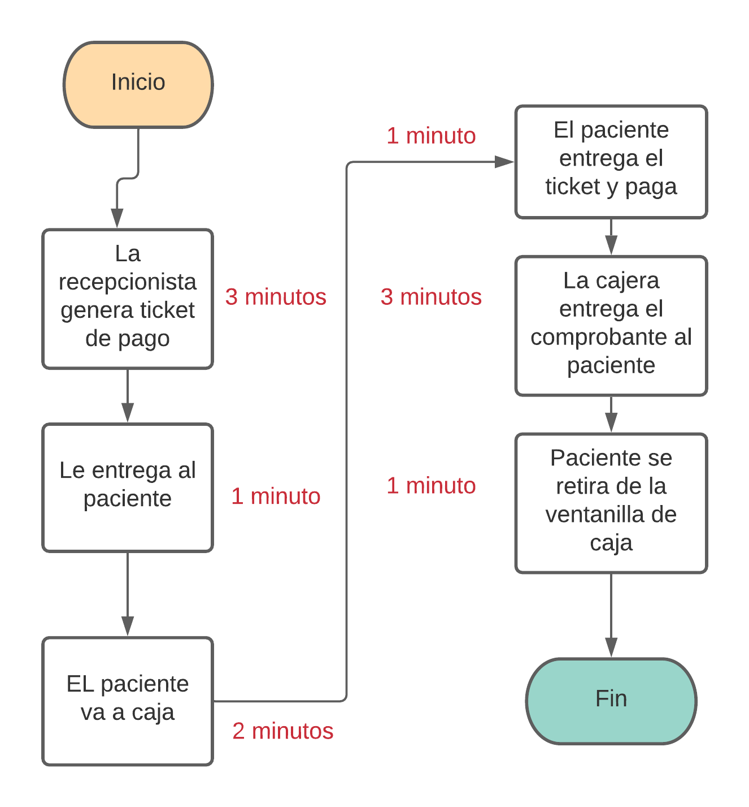
DENTALSYS
DENTALSYS
DENTALSYS
Figura 2.
2.4. Descripción de la secuencia de pasos del proceso actual del sistema
Sistema de facturación.

Slide 13
CAPÍTULO
DESARROLLO DE LA SOLUCIÓN

Slide 14
DENTALSYS
Diagrama de clases del paquete de acceso a datos DAO(Data Access Object).
Descripción: el siguiente grafico detalla la estructura de las clases del paquete DAO, en él se visualizan las interfaces y las clases con sus métodos abstractos, privados y públicos.
3.1
Diagrama de clases

Slide 15
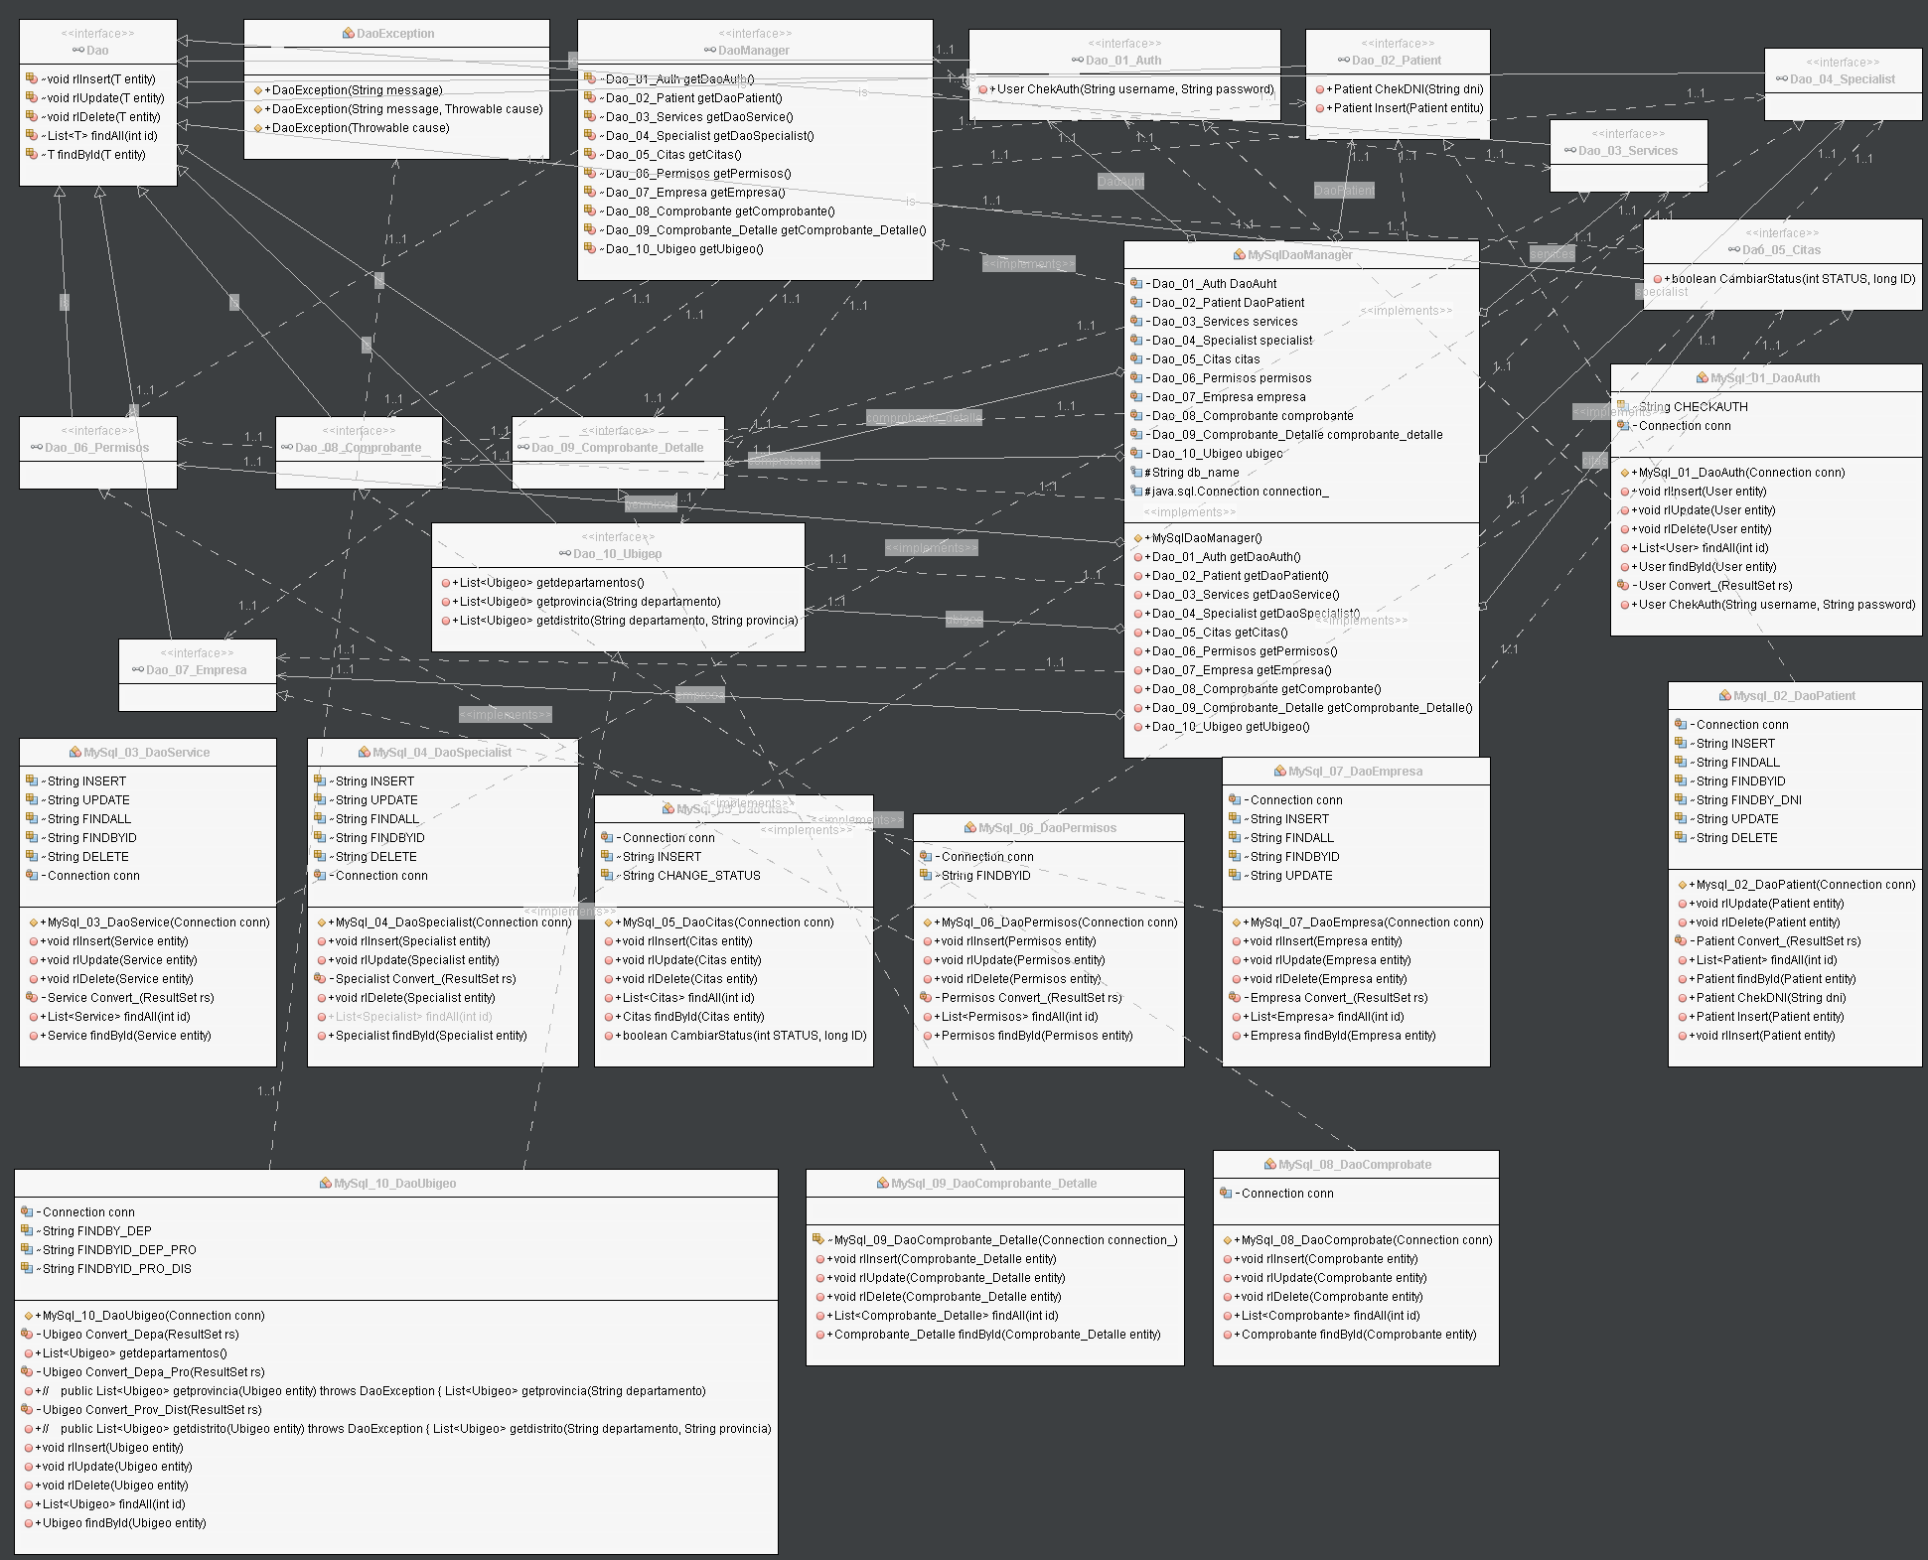
massive x
Figura 3.
15

Slide 16
DENTALSYS
Diagrama de clases del paquete DTO (Data Transfer Object).
Descripción: La siguiente imagen muestra la organización de clases del paquete DTO; las clases de este paquete representan fielmente a las tablas de la base de datos, intentando recrear un entorno adecuado para el paquete DAO similar a los ORM (object relational mapping) muy usados en las aplicaciones con bases de datos relacionales.
3.1
Diagrama de clases

Slide 17
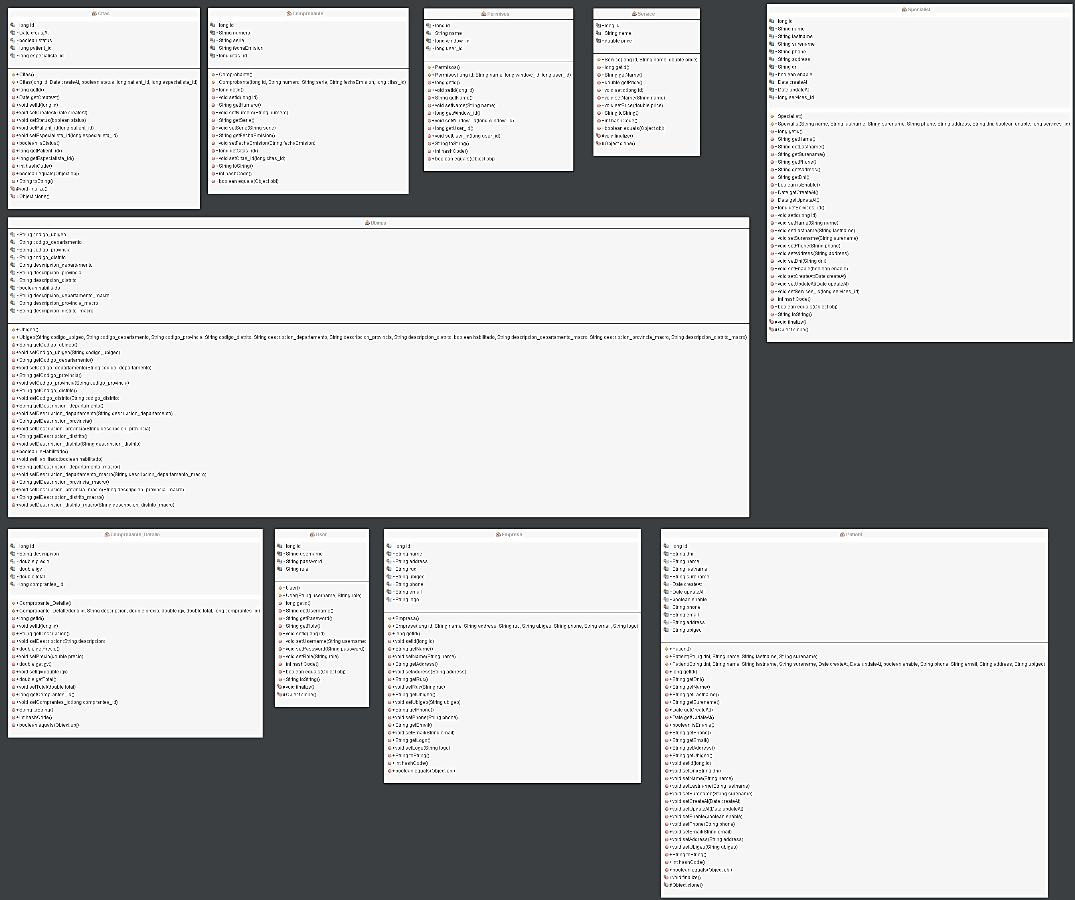
massive x
Figura 4.
17

Slide 18
DENTALSYS
Diagrama de clases del paquete CTR.
Descripción: Diagrama de clases del paquete que contiene los controladores del sistema, clases que sirven de interfaz para comunicar los formularios con las clases que acceden a la información de la base de datos.
3.1
Diagrama de clases

Slide 19
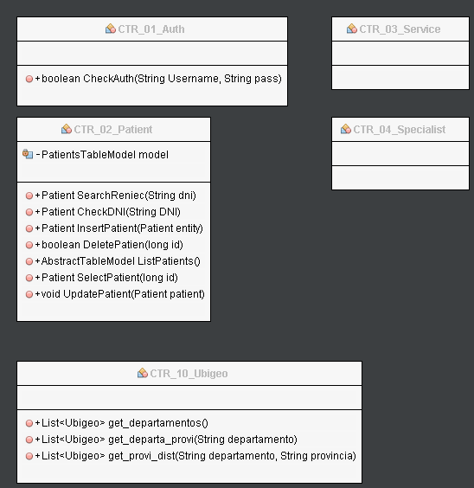
massive x
Figura 5.
19

Slide 20
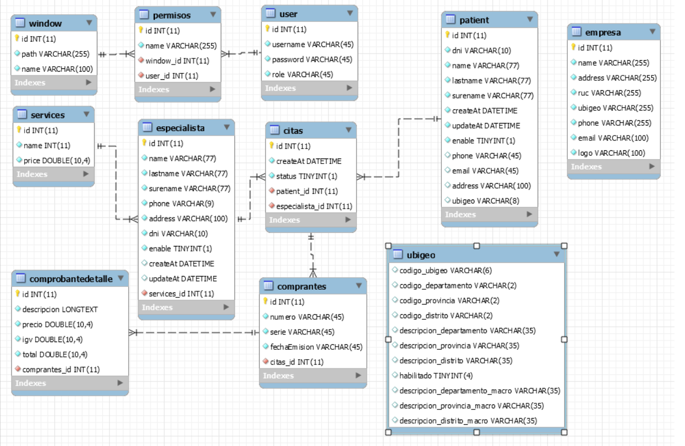
DENTALSYS
DENTALSYS
DENTALSYS
3.2. Modelamiento de base de datos
Figura 6.

Slide 21
DENTALSYS
3.3. Entorno visual de los formularios
01

Slide 22
DENTALSYS
3.4. Código Fuente
01

Slide 23
DENTALSYS
GRACIAS

